Slide 1
Teste de unidade Calculadora imc
Autor Pedro Ingro K S P Santos

Slide 2
A calculadora de IMC é um programa que calcula o índice de massa corporal com base na altura e peso fornecidos pelo usuário e retorna para o usuário a faixa de IMC de acordo com a tabela da ABESO.
Este plano de teste de unidade cobre a validação e o cálculo do IMC para diferentes entradas de dados, incluindo altura e peso. A calculadora de IMC deve ser capaz de lidar com entradas válidas e inválidas e produzir resultados precisos.

Slide 3
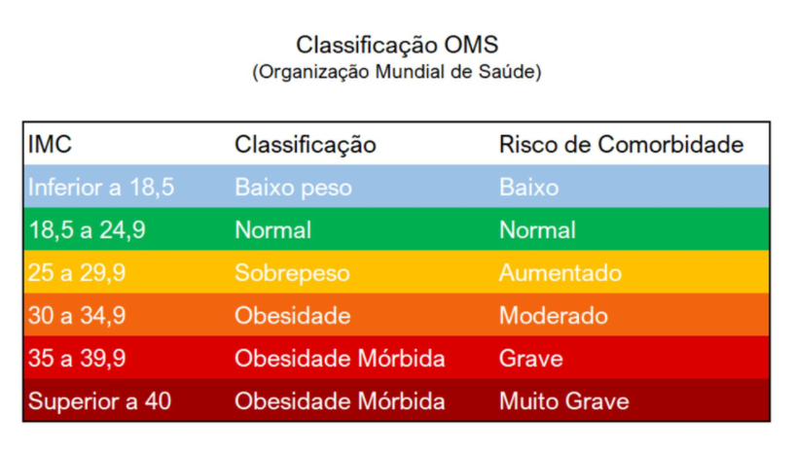
Elementos Testados
A validação da entrada da altura e do peso para garantir que sejam válidos.
O cálculo do IMC para diferentes valores de altura e peso.
A verificação se o valor do IMC é classificados corretamente com base nas faixas estabelecidas pela tabela ABESO

Slide 4

Técnica de testes
A técnica de teste a ser utilizada é a de teste de unidade, com foco em testar cada função individualmente. Serão escritos casos de testes para cobrir cada função de validação e cálculo do IMC

Slide 5

Recursos utilizados
Um ambiente de desenvolvimento integrado (IDE) para escrever e executar os casos de teste.
Casos de teste para diferentes cenários.
Uma lista das faixas de IMC estabelecidas pela ABESO para verificar se o valor do IMC é classificado corretamente

Slide 6
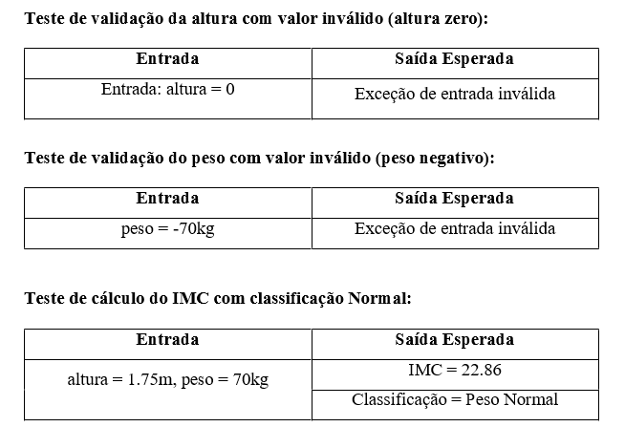
Casos de teste

Slide 7
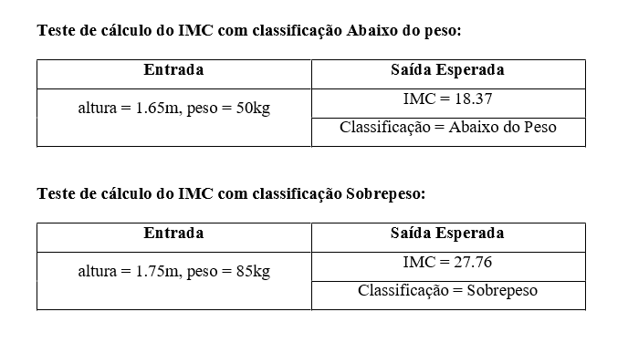
Casos de teste

Slide 8
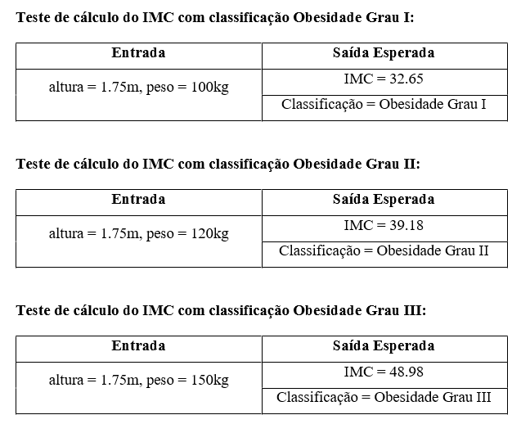
Casos de teste

